Slide 1
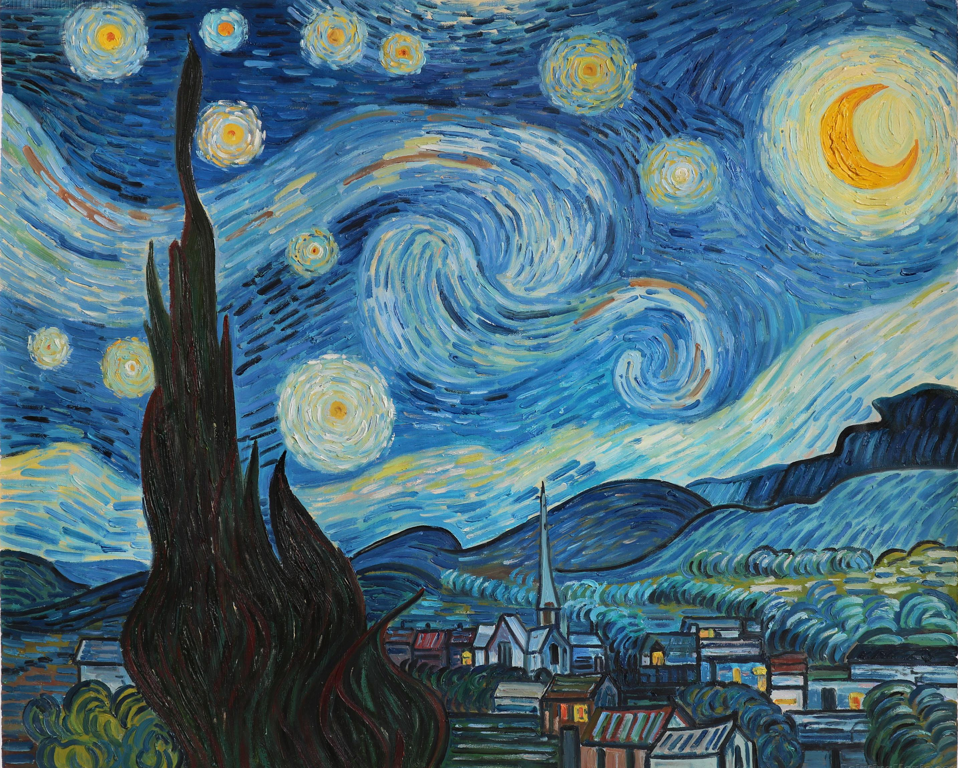
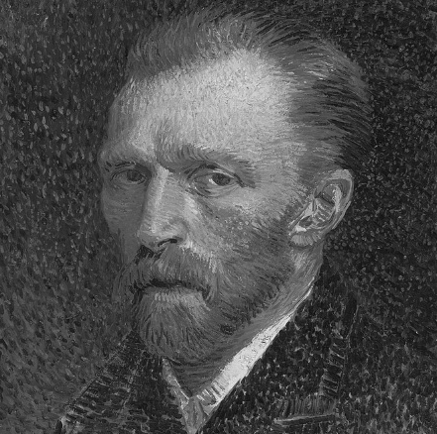
Nuit étoilée
Vincent Van Gogh
1889

Slide 2
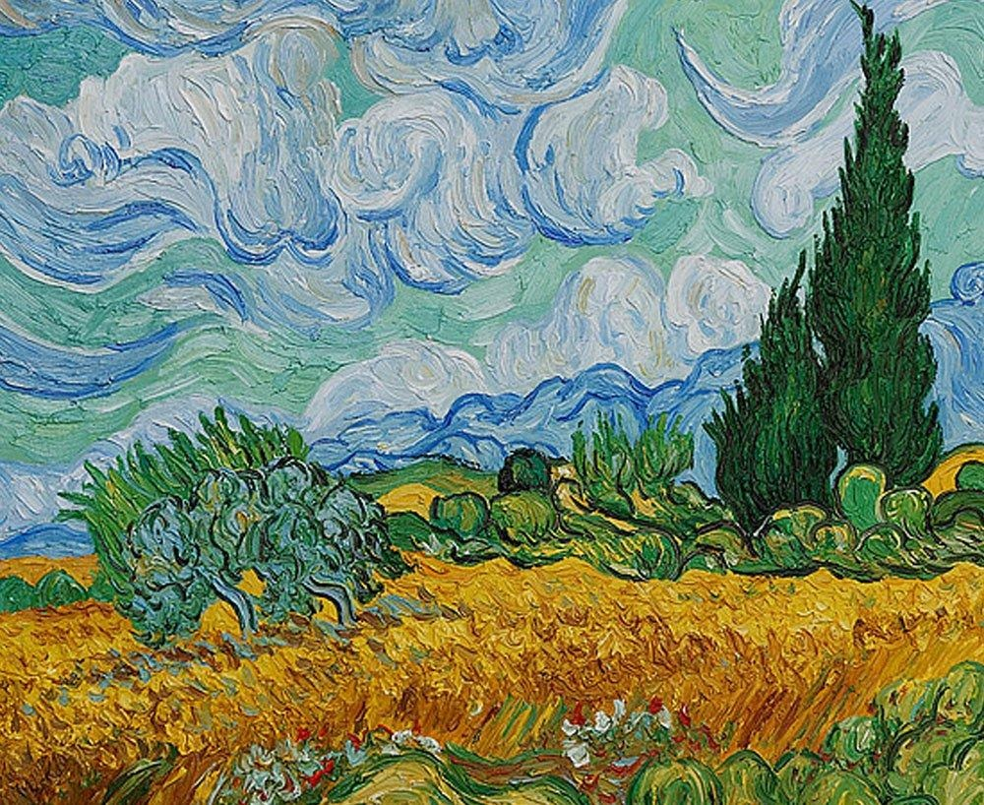
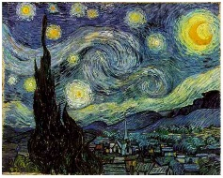

Slide 3
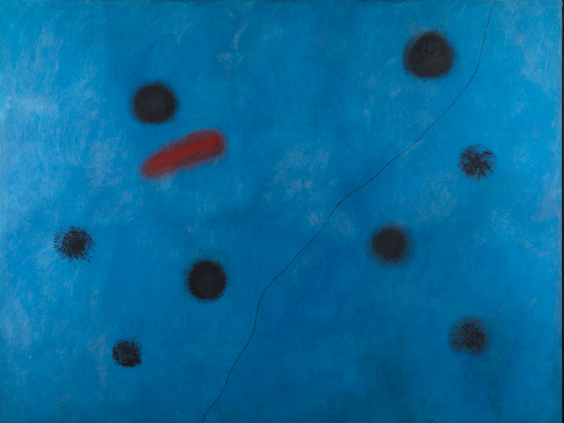
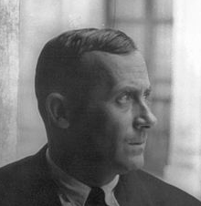
Bleu I
Joan Miro
1961

Slide 4
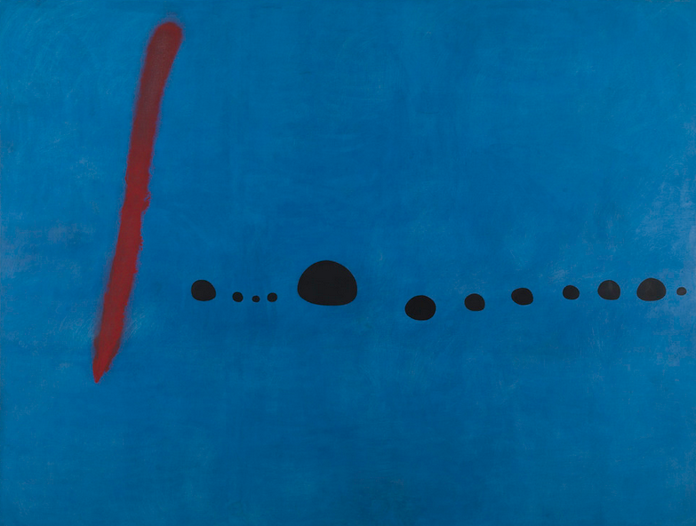
Bleu II
Joan Miro
1961

Slide 5
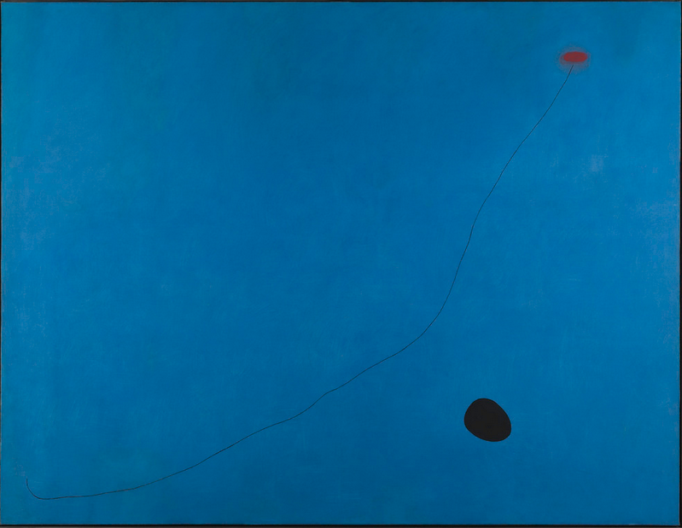
Bleu III
Joan Miro
1961

Slide 6
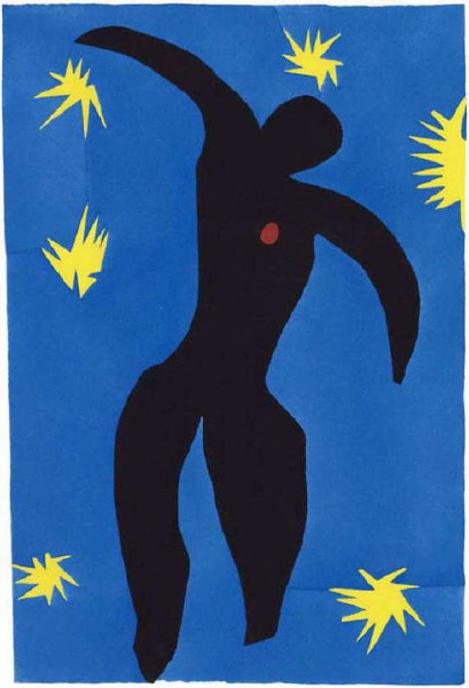
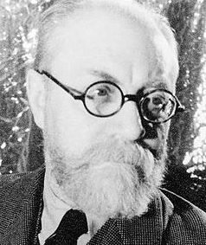

Icare
Henri Matisse
1946

Slide 7
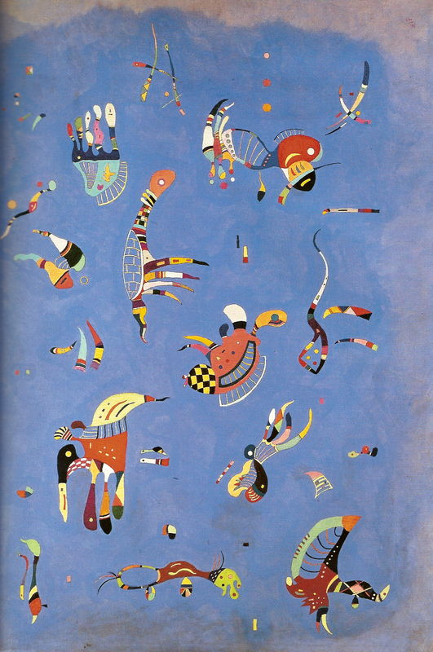
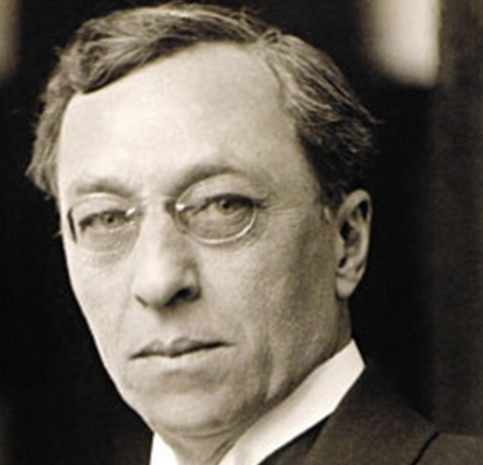
Bleu ciel
Wassili Kandinski
1940

Slide 8
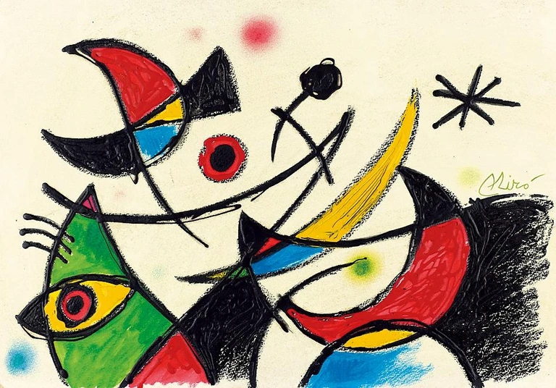
Oiseaux et étoiles de nuit
Joan Miro
1969

Slide 9
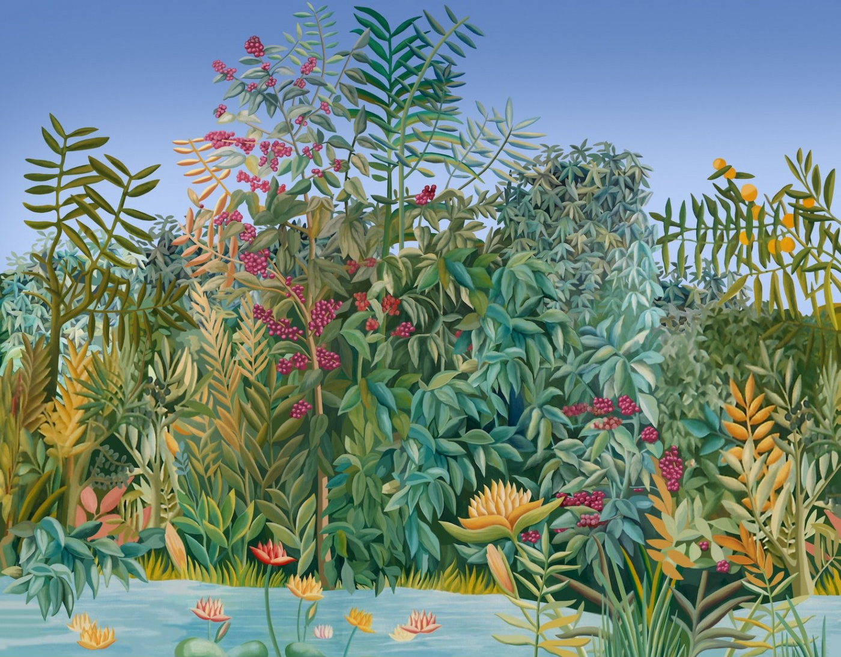

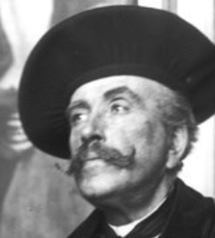
Jardin
Henri Rousseau
(Le Douanier Rousseau)

Slide 10
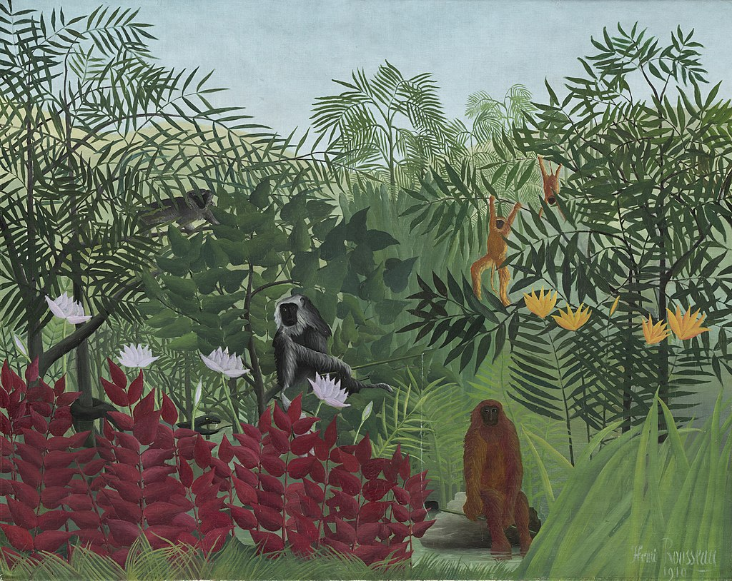
Forêt tropicale avec singes
Henri Rousseau
(Le Douanier Rousseau)
1910

Slide 11
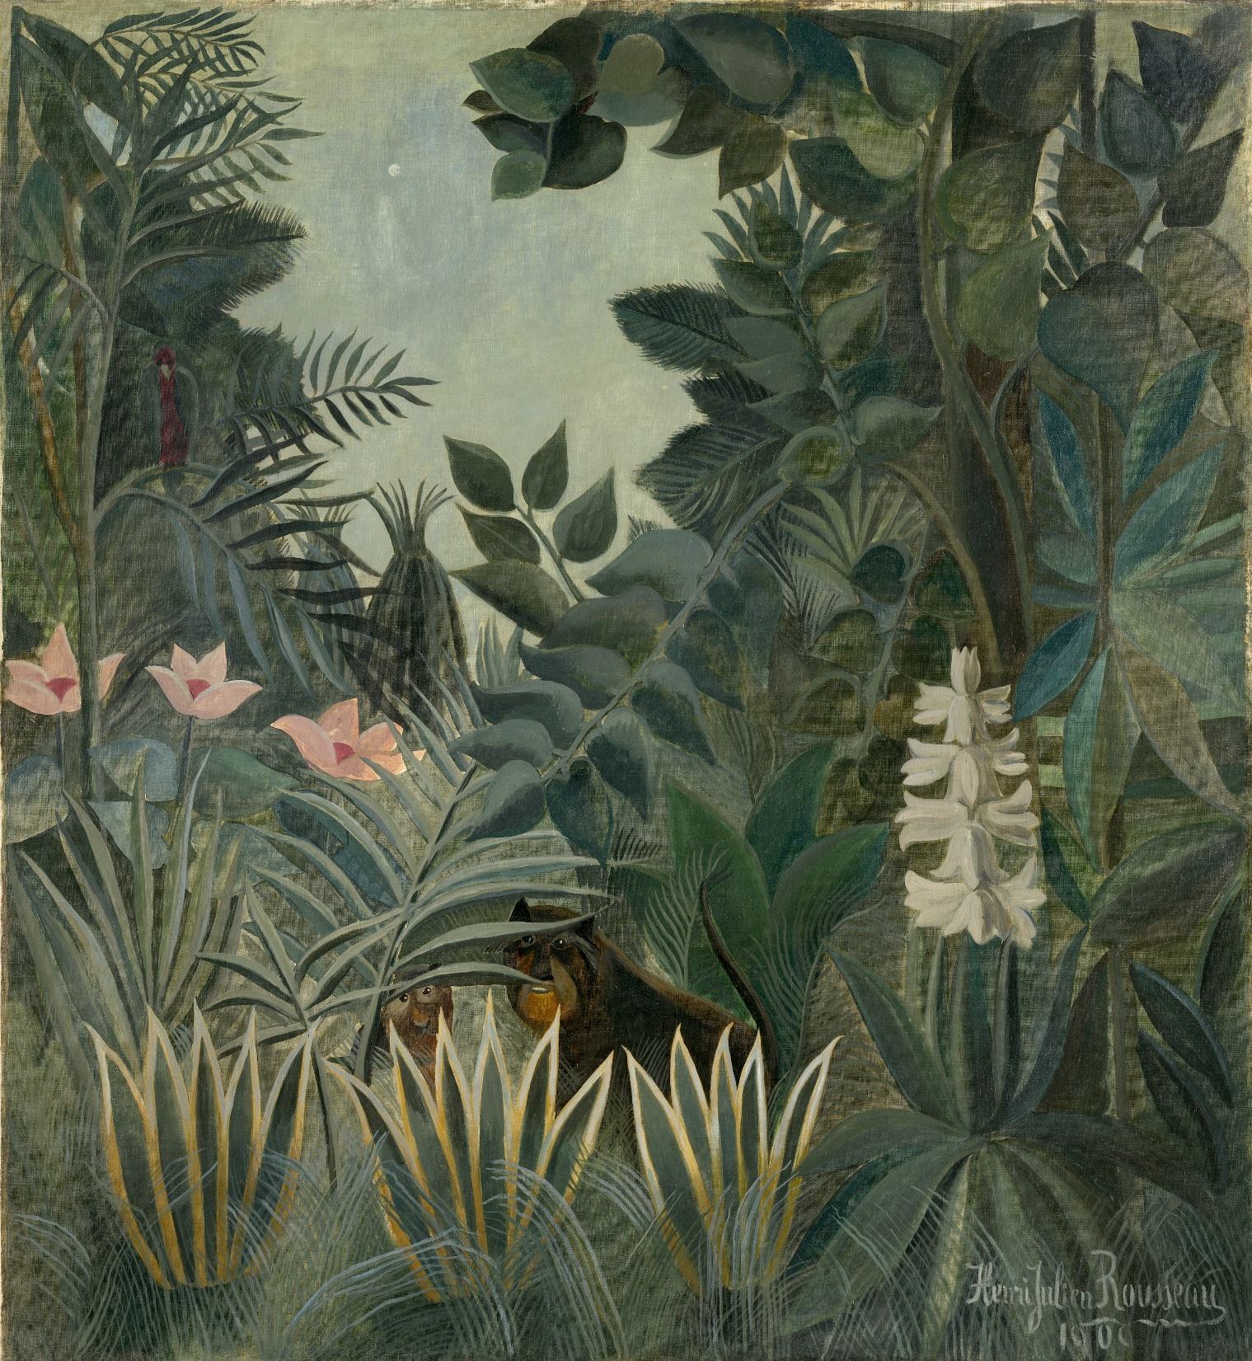
La jungle équatoriale
Henri Rousseau
(Le Douanier Rousseau)
1909

Slide 12
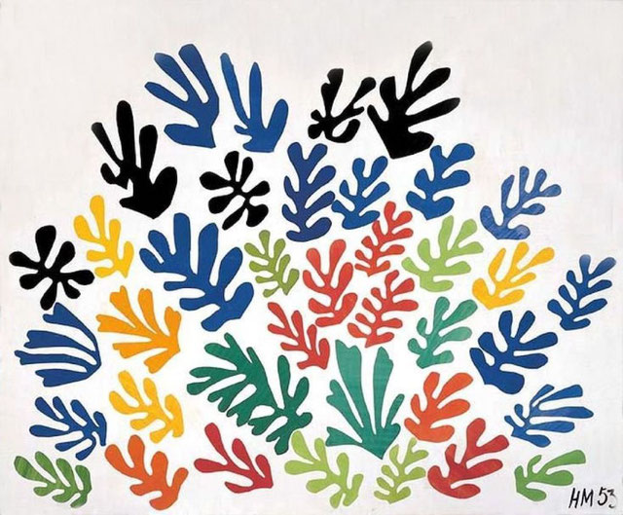
La gerbe
Henri Matisse
1952-53

Slide 13
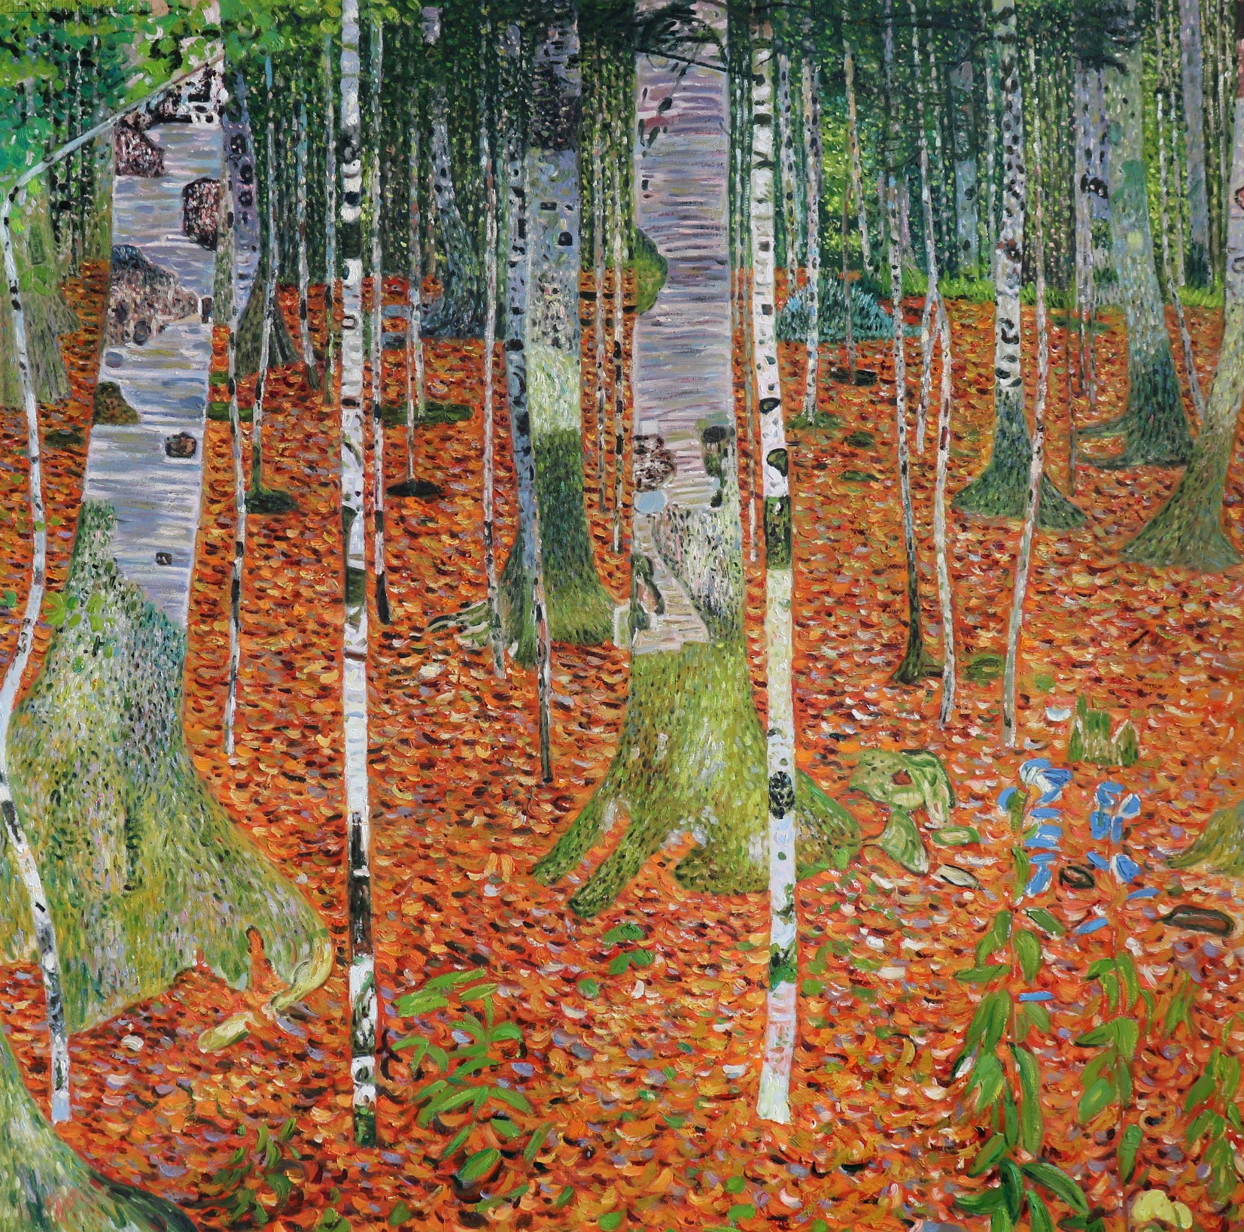
Forêt de bouleaux
Gustav Klimt

Slide 14
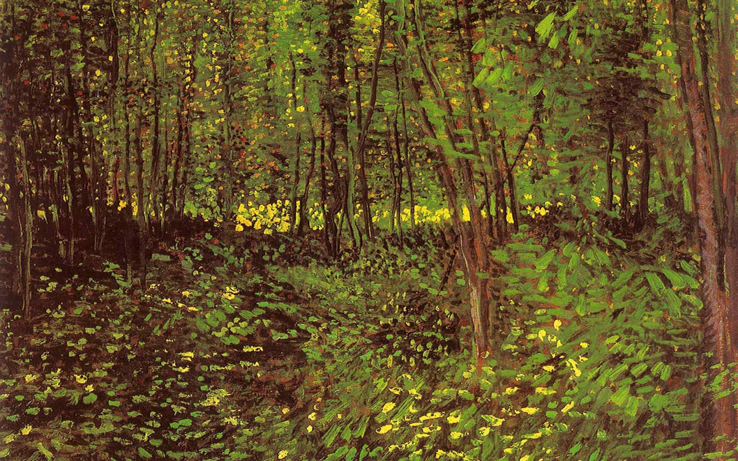
Arbres et sous-bois
Vincent Van Gogh
1887

